Slide 1
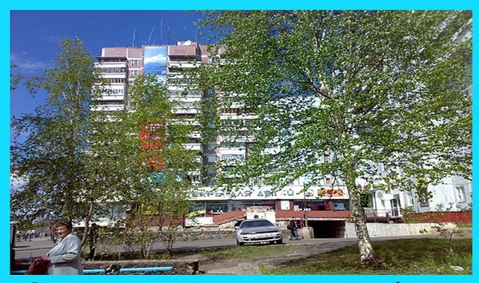
История Усть-Илимска в значках

Slide 2

Автор проекта
Старые значки
О, довоенные значки,
В металлы вплавленное лето.
Потертые, как пятачки,
Посланцы первых пятилеток.
Густую в лучиках эмаль
Покрыли трещинами годы.
Здесь рядом с пашней светит сталь,
Знамена, фабрики, заводы.
В них наша первая руда,
Цветущий сад в пустыне голой.
И синь челюскинского льда.
И кровь на камнях Халхин-Гола.
Земли горячее нутро.
В тайге лиловые рассветы.
Туннели первые метро.
И трасса первая ракеты...
Не гаснет давних строек гром,
Боев тех яростных разрывы...
Значки не память о былом,
А вечно новые призывы.
Борис Куняев
Кольцова Екатерина,
г. Усть-Илимск
МБОУ «СОШ» №7», 8Б класс

Slide 3
Цель работы
Составить буклет о значках нашего города для развития интереса к его истории и фалеристике.

Slide 4
Задачи
1. Изучить и проанализировать разнообразные источники, связанные с темой моего исследования.
2. Найти коллекционеров значков Усть-Илимска и побеседовать с ними.
3. Сфотографировать значки города.
4. Составить классификацию значков города Усть-Илимска.
5. Разработать макет значка на тему «Чистый мир» и заказать его изготовление.

Slide 5
Что такое фалеристика
Значок - это нагрудный знак в виде жетона, пластинки с какими-нибудь изображениями. Значки могут быть посвящены памятной дате или знаменательному событию, или использоваться как знак принадлежности к какой-либо организации. Значки являются предметом изучения интересной науки – фалеристики, а коллекционеров значков называют фалеристами.

Slide 6
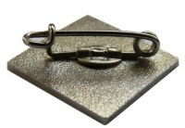
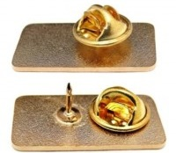

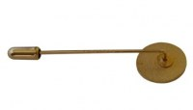
Виды креплений значка
Безопасная булавка (евробулавка)
Цанга-бабочка
Игла
Ювелирная застежка

Slide 7
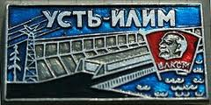


Технология изготовления значков
Значок, изготовленный методом травления
Закатный способ
изготовления значка
Значок, изготовленный
методом заливки смолы

Slide 8
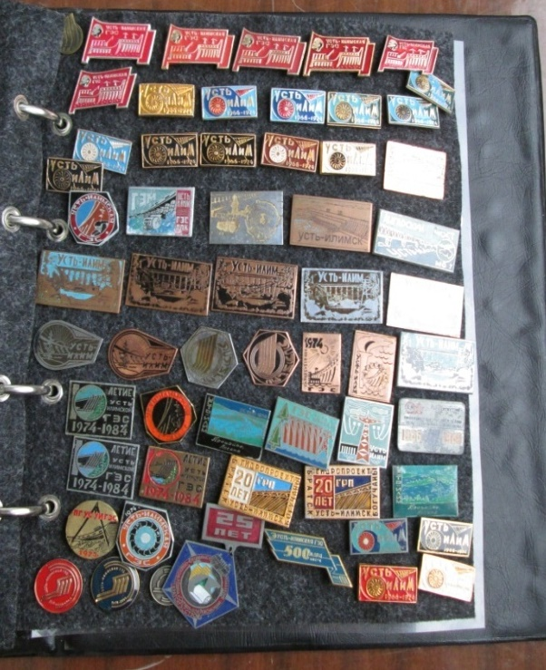
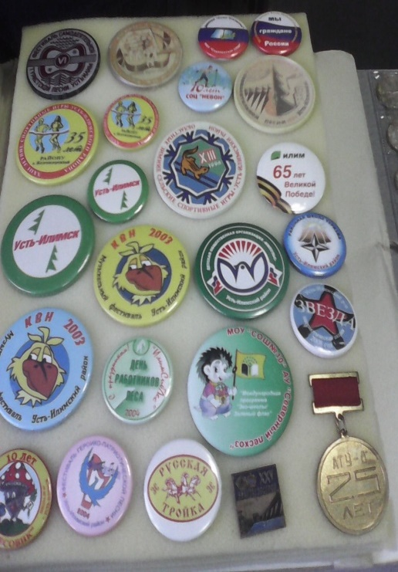
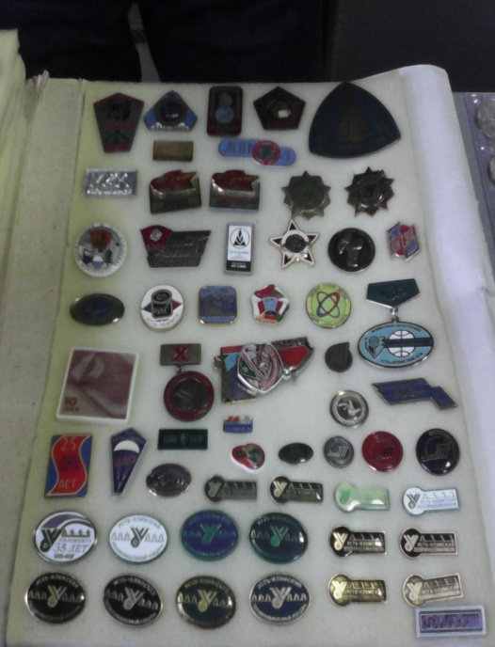
Страницы коллекций фалеристов
Усть-Илимска
Из коллекции Р. Лангера
Из коллекции
В. Шандровского
Из коллекции И.Попова

Slide 9
Классификация значков
Рекламные
Корпоративные
Членские
Праздничные
Спортивные
Юбилейные
Памятные
Редкие значки

Slide 10
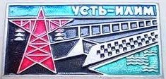




Рекламные значки Усть-Илимска

Slide 11


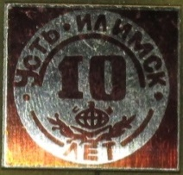
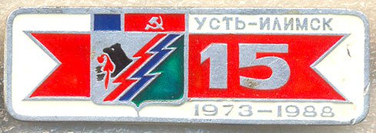


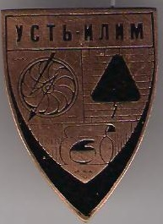
Рекламные значки Усть-Илимска

Slide 12



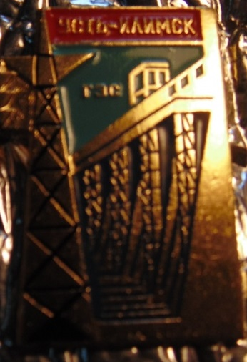
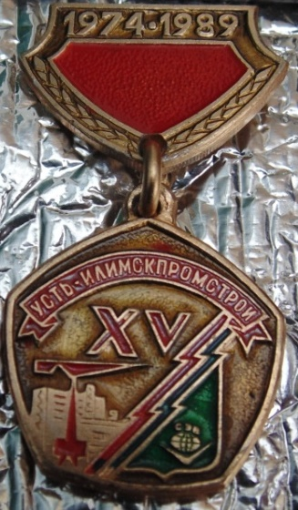
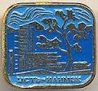

Рекламные значки Усть-Илимска Строительство города

Slide 13





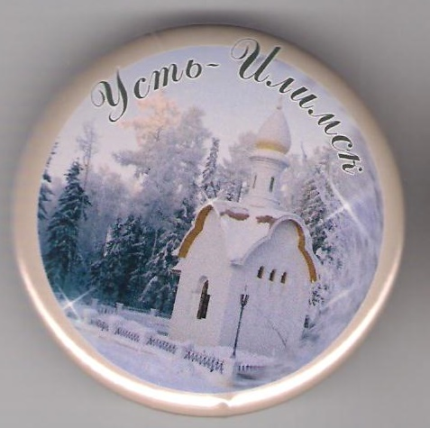
Рекламные значки Усть-Илимска

Slide 14
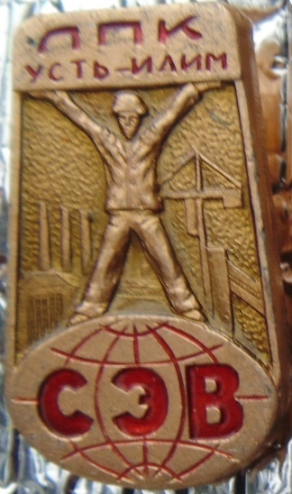
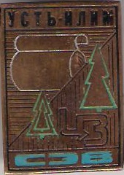
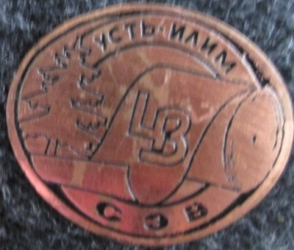
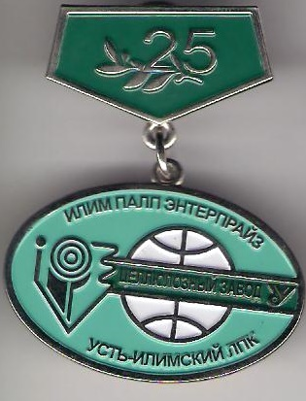

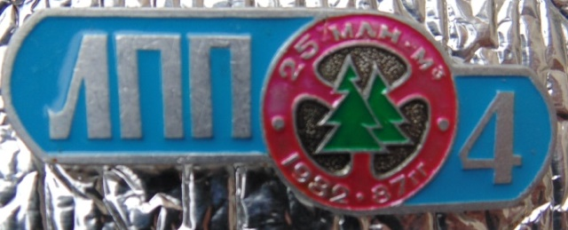
Корпоративные значки
ЛПК

Slide 15
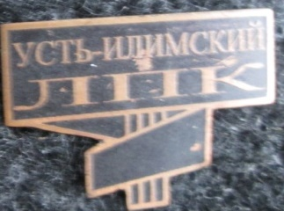



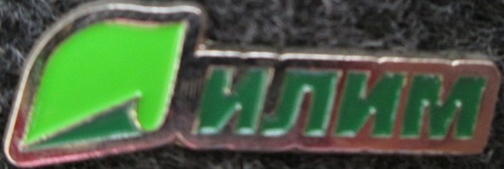
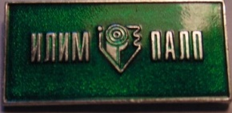
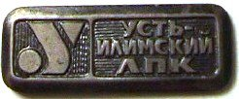
Корпоративные значки
ЛПК

Slide 16

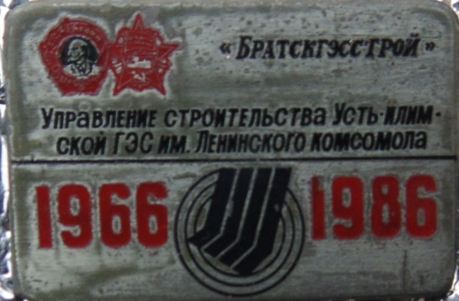



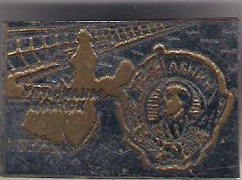
Корпоративные значки
ГЭС

Slide 17
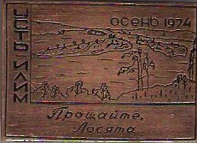
Корпоративные значки
ГЭС
Косынка алая горящего заката
Вершины синих сопок обняла,
Под воду Ангары ушли Лосята,
Исчезли здесь когда- то острова.
Они стояли - витязи на страже,
И вынесли здесь много непогод,
Под натиском воды отважно
Атлантами держали неба свод.
Татьяна Морозова

Slide 18
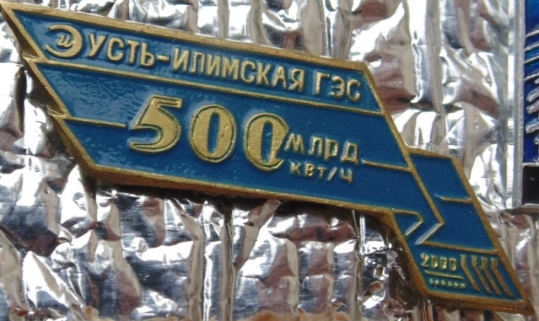
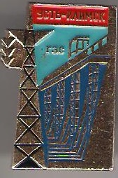
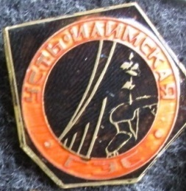


Корпоративные значки
ГЭС

Slide 19


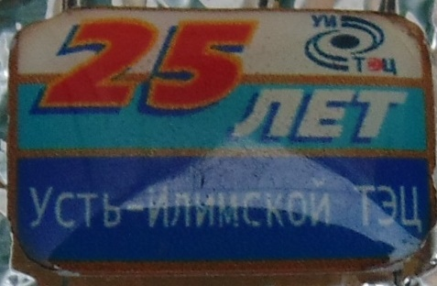
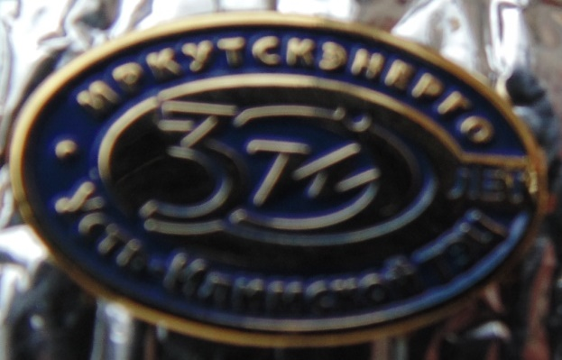

Корпоративные значки
ТЭЦ

Slide 20

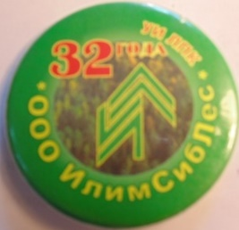
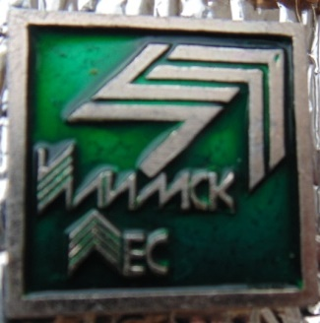
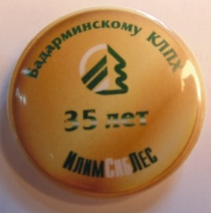

Корпоративные значки
Илимсклес

Slide 21
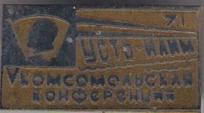
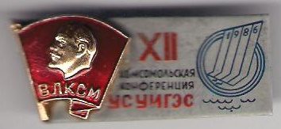
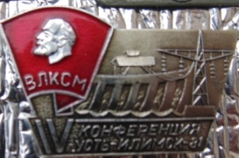



Комсомольские значки

Slide 22






Школьные значки

Slide 23
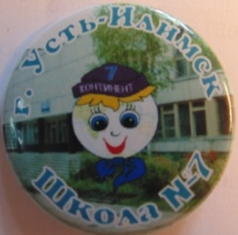
Значок с эмблемой школы №7

Slide 24






Значки средств массовой информации

Slide 25

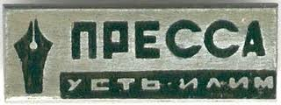


Членские значки

Slide 26
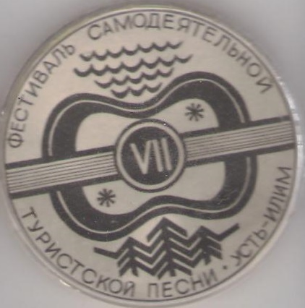



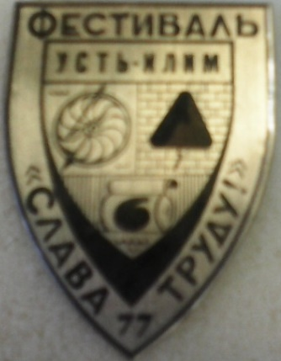

Праздничные значки

Slide 27
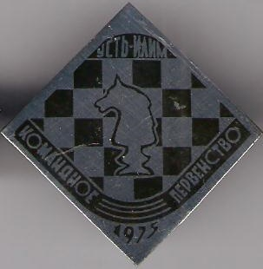





Спортивные значки

Slide 28



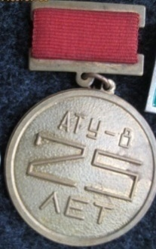


Юбилейные значки

Slide 29



Значки ветеранов труда

Slide 30


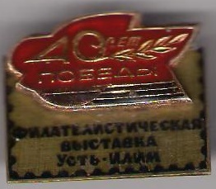
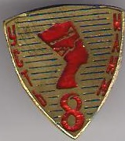
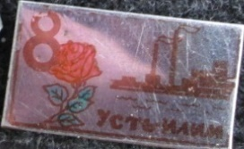

Значки к памятным датам

Slide 31

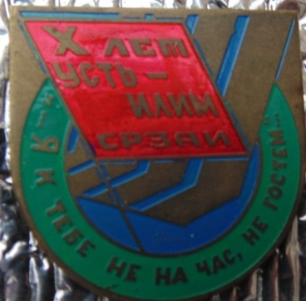
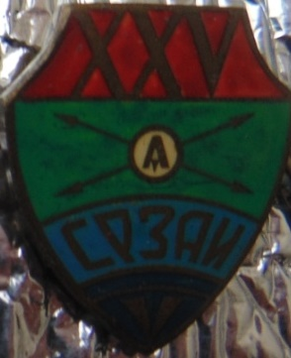
Редкие значки Н. Федотова
Значки службы релейной защиты,
автоматики и измерений

Slide 32






Ошибки при создании значков

Slide 33


Мой значок к игре «Чистый мир»

Slide 34

«История Усть-Илимска в значках» буклет

Slide 35




Спасибо за внимание!

